Slide 1


PERSPECTIVAS ECONÓMICAS 2025 y 2026
Julio 10, 2025

Slide 2

CONTENIDO
ÁMBITO INTERNACIONAL
1
DESEMPEÑO MACROECONÓMICO
2
DESEMPEÑO DE SECTORES RELEVANTES
3
PROYECCIONES ECONÓMICAS
4
CÁMARA DE COMERCIO, INDUSTRIAS Y AGRICULTURA DE PANAMÁ I www.panacamara.com

Slide 3
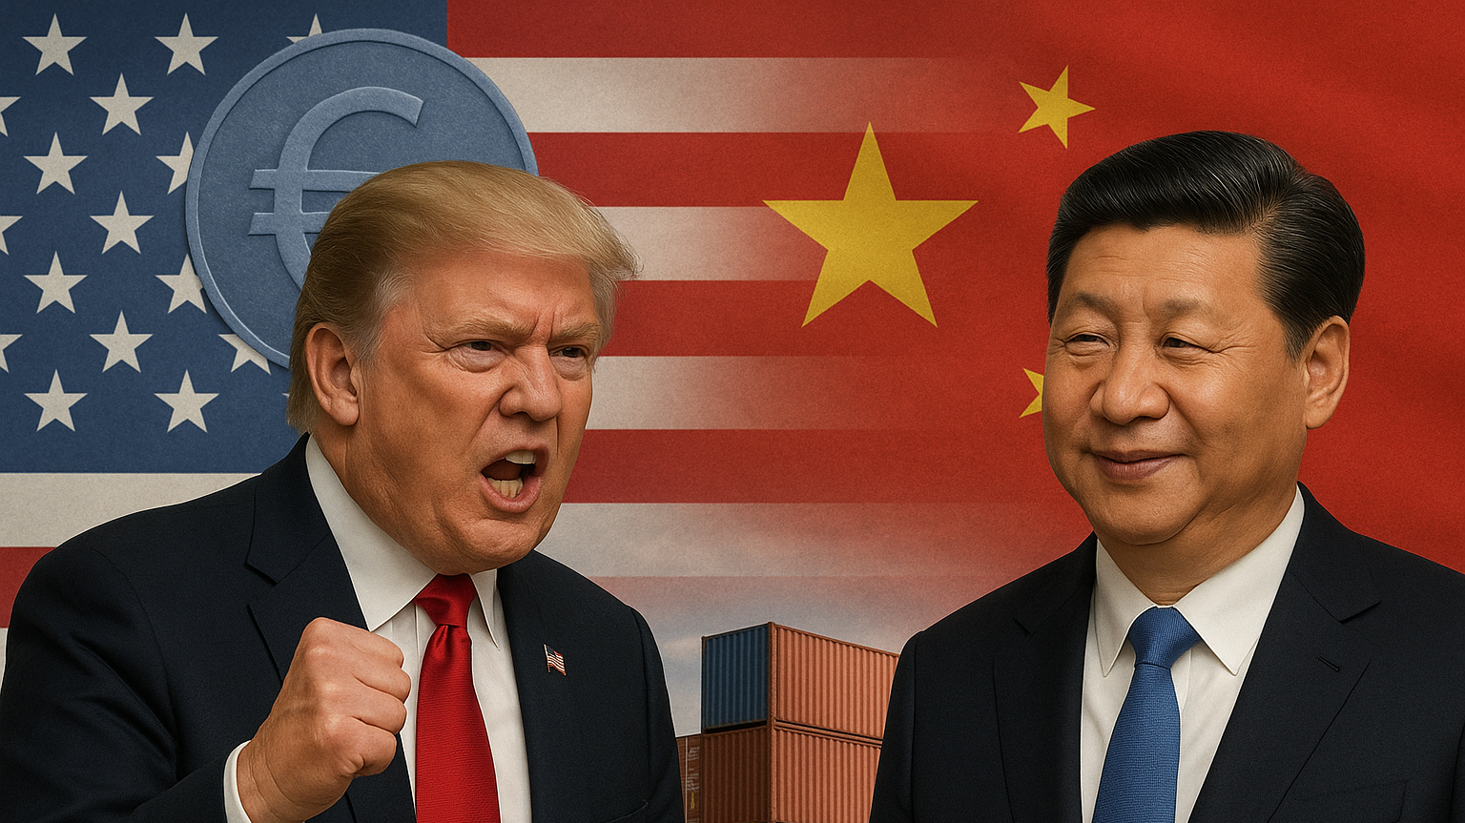
ENTORNO INTERNACIONAL

Slide 4
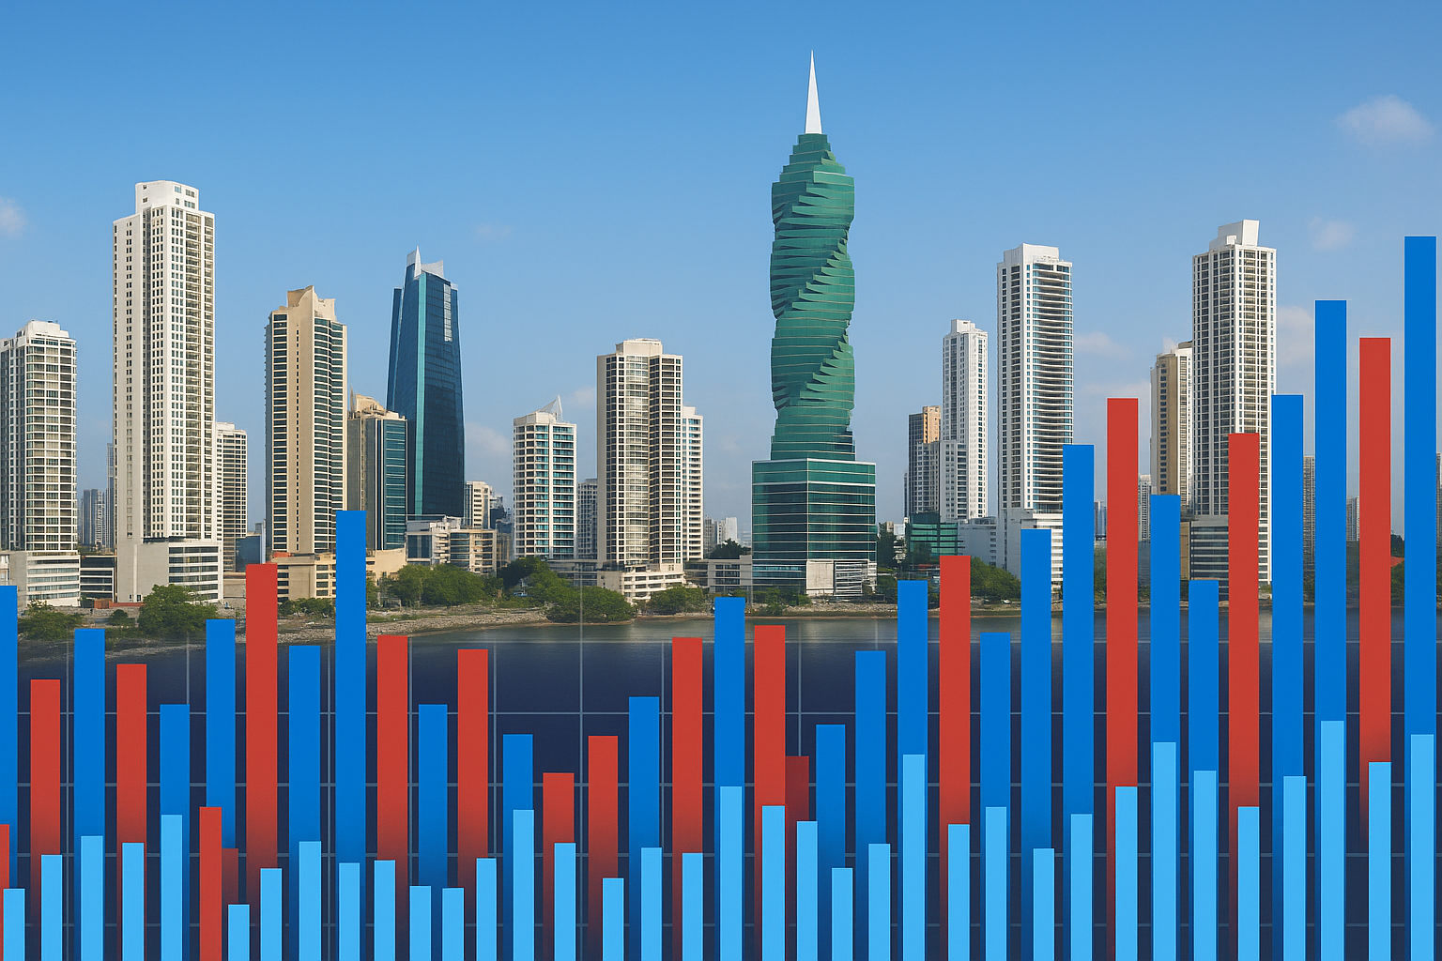
DESEMPEÑO MACROECONÓMICO
CÁMARA DE COMERCIO, INDUSTRIAS Y AGRICULTURA DE PANAMÁ I www.panacamara.com

Slide 5
COMPORTAMIENTO DEL PIB EN EL PERIODO 2019-2025, MILLONES DE BALBOAS A PRECIOS DE 2018
.
PIB crece 5.2% en el primer trimestre de 2025, impulsado por comercio, construcción, transporte e intermediación financiera.
Sector externo dinámico: Canal (+43.6% en peajes), puertos y transporte aéreo crecieron; exportaciones de banano, pescado y camarón al alza.
No se han recuperado de la pandemia: hoteles y restaurantes, construcción, empleo doméstico.
Fuente: Con base en INEC (mar. 18, 2024). Avance de Cifras del Producto Interno Bruto: Anual y Trimestral 2023. Obtenido de https://www.inec.gob.pa/publicaciones/Default3.aspx?ID_PUBLICACION=1241&ID_CATEGORIA=4&ID_SUBCATEGORIA=26
CÁMARA DE COMERCIO, INDUSTRIAS Y AGRICULTURA DE PANAMÁ I www.panacamara.com
Notes:
Para analizar en contexto el desarrollo de la actividad económica, utilizando el IMAE (Índice Mensual de Actividad Económica), herramienta de análisis con una periodicidad mensual, vemos como para los meses de abril y mayo de 2020 la actividad económica se contrajo en 34.7% y 40.9% respectivamente, debido a la suspensión o cierre de actividades económicas y la restricción de la movilidad de las personas.

Slide 6
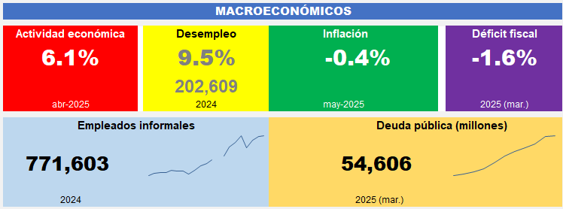
INDICADORES MACROECONÓMICOS CLAVE
A pesar del sólido crecimiento de la actividad económica, de 6.1% en el periodo de enero-abril de 2025, los indicadores reflejan profundas contradicciones estructurales en la economía panameña. La alta tasa de desempleo (9.5%) y los más de 770 mil trabajadores informales evidencian que el crecimiento no se está traduciendo en empleo formal ni en bienestar para amplios sectores de la población. La inflación negativa (-0.4%) podría ser un signo de debilidad en la demanda interna, mientras que el déficit fiscal moderado (-1.6%) y una creciente deuda pública (54,606 millones de dólares) apuntan a tensiones fiscales que podrían limitar el margen de maniobra del Estado
CÁMARA DE COMERCIO, INDUSTRIAS Y AGRICULTURA DE PANAMÁ I www.panacamara.com

Slide 7
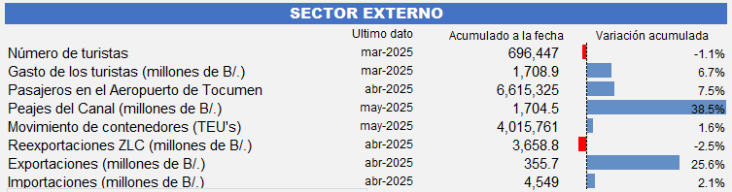
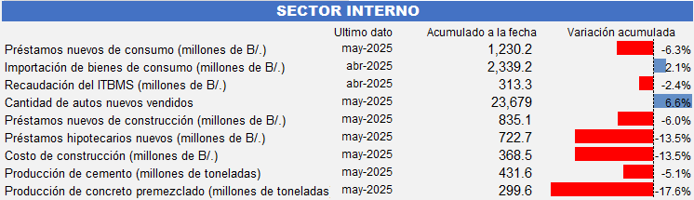
INDICADORES SECTORIALES
Los indicadores sectoriales revelan un crecimiento económico impulsado principalmente por el sector externo, mientras que el sector interno muestra señales de debilidad. Por un lado, sobresale el aumento de ingresos por peajes del Canal (+38.5%) y exportaciones (+25.6%), junto con un repunte moderado en turismo, lo que refleja un dinamismo en actividades vinculadas al comercio y servicios internacionales. Sin embargo, el sector interno enfrenta una fuerte contracción en los préstamos de consumo e hipotecarios, en la construcción y en la producción de materiales, lo que indica un enfriamiento de la demanda interna y de la inversión local. A pesar del crecimiento en la venta de autos nuevos, el entorno general confirma que la expansión del PIB no se está traduciendo en un mayor bienestar para la población, en un contexto de alto desempleo (9.5%), elevada informalidad y presiones fiscales crecientes. Esto plantea la urgencia de políticas que impulsen la inclusión económica y fortalezcan el mercado interno para lograr un crecimiento más equilibrado y sostenible.
CÁMARA DE COMERCIO, INDUSTRIAS Y AGRICULTURA DE PANAMÁ I www.panacamara.com

Slide 8
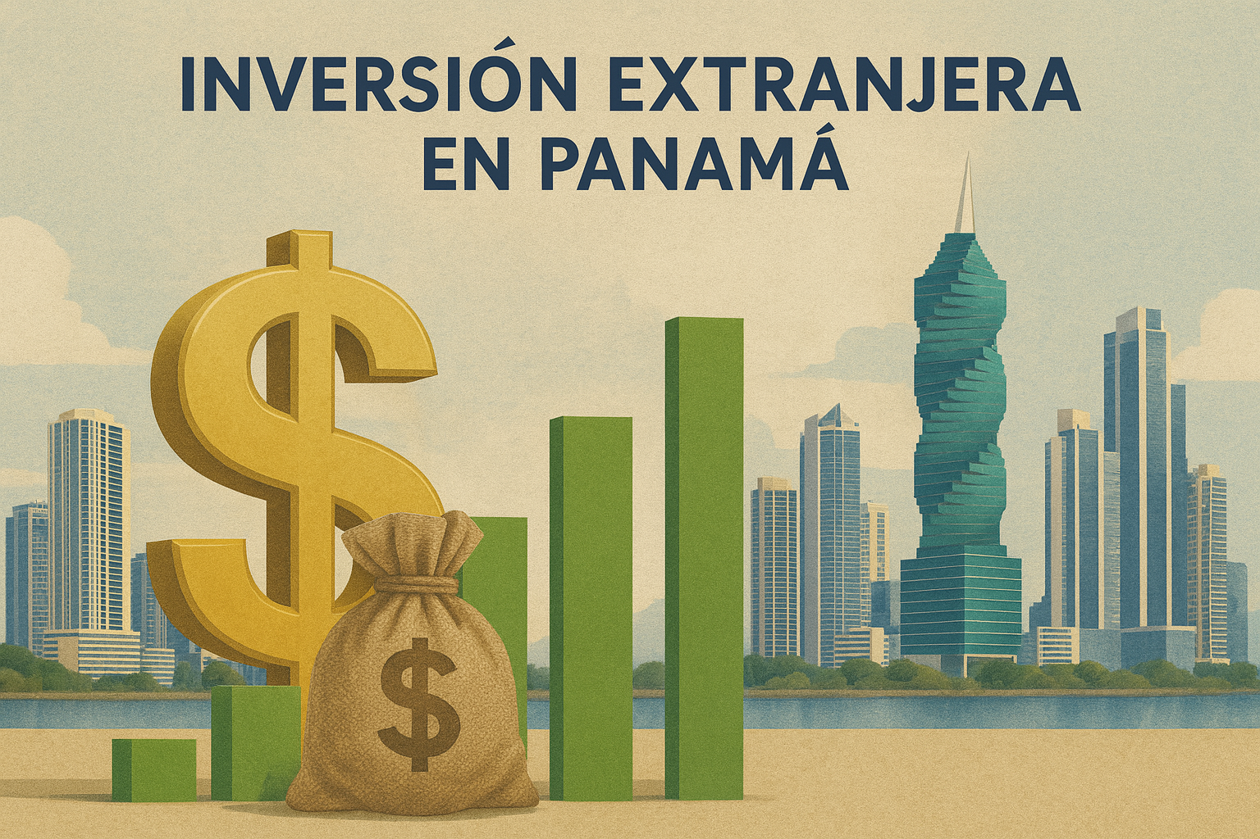
La inversión extranjera directa neta cayó durante el cuarto y primer trimestre de 2024 y 2025 respectivamente comparadas con el mismo periodo del año anterior. Aunque la inversión extrajera venía recuperándose de la pandemia, su menor cuantía durante estos últimos trimestres es una señal de debilitamiento. Asimismo, la inversión extranjera se ha mantenido muy por debajo de los montos observados previo a la pandemia (-53.4%). En el reglón de inversión denominado como “otro capital”, que se puede considerar como inversión nueva, es en el cual se observa el mayor desplome desde la pandemia (-83.2%).
CÁMARA DE COMERCIO, INDUSTRIAS Y AGRICULTURA DE PANAMÁ I www.panacamara.com

Slide 9
Desde la pandemia la economía opera a un ritmo de contrataciones menor
La tasa de desempleo aumentó a 9.5% en 2024, acompañado de un aumento de la población informal a 49.3. Los contratos de trabajo reportados en el Mitradel se mantienen 30.8% en el periodo de enero-mayo de 2025, con respecto a 2019 (es decir, previo a la pandemia). Los contratos por obra determinada registrados en la Sede Central están 68.9% por debajo del registrado antes de la pandemia.
Número de contratos de trabajo
Tasa de desempleo (%)
Número de contratos de trabajo
Empleo informal (%)
771 mil informales
Fuente: Con base en información del INEC (ago., 2024). Instituto Nacional de Estadística y Censo - Panamá. Obtenido de https://www.inec.gob.pa/avance/Default.aspx?ID_CATEGORIA=1&ID_IDIOMA=1
CÁMARA DE COMERCIO, INDUSTRIAS Y AGRICULTURA DE PANAMÁ I www.panacamara.com
Notes:
Para analizar en contexto el desarrollo de la actividad económica, utilizando el IMAE (Índice Mensual de Actividad Económica), herramienta de análisis con una periodicidad mensual, vemos como para los meses de abril y mayo de 2020 la actividad económica se contrajo en 34.7% y 40.9% respectivamente, debido a la suspensión o cierre de actividades económicas y la restricción de la movilidad de las personas.

Slide 10

Empleo en los próximos 6 meses
El 55% de los encuestados muestran alta probabilidad de conseguir empleo en los próximos 6 meses
Base: Total entrevistados (n=700 por medición)
Datos en %
Viendo la situación actual, ¿qué tan probable es que usted tenga empleo en los próximo 6 meses?

Slide 11
La tasa de inflación ha tendido a bajar durante el indicio de 2025
La inflación en enero de 2025 fue levemente negativa, lo que significa que el nivel general de precios ha parado de crecer y ahora decrece. Sin embargo, la inflación en alimentos fue de 2%, lo cual implica que estos no han cesado de crecer.
Tasa de inflación, 2019-2025, (%)
Tasa de inflación según categoría, enero-mayo de 2025, (%)
Inflación subyacente vs alimentos y transporte, enero-mayo de 2025
Fuente: Con base en información del INEC (2024). Índice de Precios. Obtenido de https://inec.gob.pa/avance/Default2.aspx?ID_CATEGORIA=2&ID_CIFRAS=10&ID_IDIOMA=1
CÁMARA DE COMERCIO, INDUSTRIAS Y AGRICULTURA DE PANAMÁ I www.panacamara.com
Notes:
Para analizar en contexto el desarrollo de la actividad económica, utilizando el IMAE (Índice Mensual de Actividad Económica), herramienta de análisis con una periodicidad mensual, vemos como para los meses de abril y mayo de 2020 la actividad económica se contrajo en 34.7% y 40.9% respectivamente, debido a la suspensión o cierre de actividades económicas y la restricción de la movilidad de las personas.

Slide 12
Desde 2021 los precios no han parado de aumentar
Los precios disminuyeron en los primeros cinco meses de 2025 luego de haber estado aumentando desde 2021. No obstante, los precios 5.2% más altos con respecto a 2019.
Índice de Precios al Consumidor según grupo
Índice de Precios al Consumidor según grupo
Índice de Precios al Consumidor total
Fuente: Con base en información del INEC (mar. 15, 2023). Instituto Nacional de Estadística y Censo - Panamá. Obtenido de https://www.inec.gob.pa/avance/Default.aspx?ID_CATEGORIA=1&ID_IDIOMA=1
CÁMARA DE COMERCIO, INDUSTRIAS Y AGRICULTURA DE PANAMÁ I www.panacamara.com
Notes:
Para analizar en contexto el desarrollo de la actividad económica, utilizando el IMAE (Índice Mensual de Actividad Económica), herramienta de análisis con una periodicidad mensual, vemos como para los meses de abril y mayo de 2020 la actividad económica se contrajo en 34.7% y 40.9% respectivamente, debido a la suspensión o cierre de actividades económicas y la restricción de la movilidad de las personas.

Slide 13
Dificultad para cumplir con el déficit en 2025
Deuda Pública, millones de dólares
El déficit del SPNF permitido para 2025 es de 4% del PIB, pero al primer trimestre fue de 1.56% (B/.1,441 millones), de modo que a ese ritmo dicho déficit podría exceder el 4%.
Se requiere que los gastos del SPNF crezcan a un ritmo menor que los ingresos, pero el gasto creció 10.8% en el primer trimestre de 2025, mientras que los ingresos crecieron 9.4%. Está pesando mucho un incremento del 20.5% del servicio de intereses de la deuda pública, luego de un déficit bastante grande el año pasado (7.35% del PIB).
La critica situación a obligado al Gobierno a anunciar una contención del gasto público por un monto de B/.1,900 millones para el último semestre del año, afectando considerablemente el gasto de capital con una reducción de B/.1,473.5 millones (Resolución 57-25 del Consejo de Gabinete) .
Deuda Pública, como % del PIB
Déficit fiscal, como % del PIB
Fuente: Con base en MEF (mayo., 2025). Balance fiscal del
Gobierno Central y del Sector Público No Financiero. Obtenido de https://www.mef.gob.pa/wp-content/uploads/2025/05/Balance-Fiscal-y-Anexos-a-Marzo-2025-1.pdf
CÁMARA DE COMERCIO, INDUSTRIAS Y AGRICULTURA DE PANAMÁ I www.panacamara.com

Slide 14
INGRESOS DEL GOBIERNO CENTRAL
En el periodo de enero a abril de 2025 los ingresos corrientes del Gobierno Central estuvieron 11.4% por encima de lo que fue en el mismo periodo del año pasado. Comparado con 2019 los ingresos se encuentran 21.4% por encima, lo cual indica que estos se recuperaron muy por encima del nivel previo a la pandemia. Este hecho revela que el problema de déficit fiscal no estriba en una recaudación insuficiente únicamente, sino por el lado del gasto.
Ingresos del Gobierno Central, acumulado de enero-abril de 2025, miles de balboas
Ingresos del Gobierno Central, miles de balboas
Fuente: Con base en información del Instituto de Estadística y Censo.
CÁMARA DE COMERCIO, INDUSTRIAS Y AGRICULTURA DE PANAMÁ I www.panacamara.com
Notes:
Para analizar en contexto el desarrollo de la actividad económica, utilizando el IMAE (Índice Mensual de Actividad Económica), herramienta de análisis con una periodicidad mensual, vemos como para los meses de abril y mayo de 2020 la actividad económica se contrajo en 34.7% y 40.9% respectivamente, debido a la suspensión o cierre de actividades económicas y la restricción de la movilidad de las personas.

Slide 15
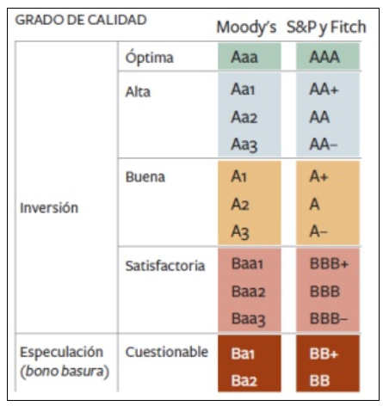
Perspectiva negativa de la deuda soberana
Fitch Rating rebajó la perspectiva de Panamá a BB+, con lo cual se pierde el grado de inversión. Se esperaría que Moody´s también rebaje la calificación e igualmente se pierda el grado de inversión. En los mercados, la tasa de interés de la deuda soberana se ha elevado, mientras que su precio ha disminuido.
Fuente: Con base en INEC (mar. 18, 2024). Avance de Cifras del Producto Interno Bruto: Anual y Trimestral 2023. Obtenido de https://www.inec.gob.pa/publicaciones/Default2.aspx?ID_CATEGORIA=4&ID_SUBCATEGORIA=26
CÁMARA DE COMERCIO, INDUSTRIAS Y AGRICULTURA DE PANAMÁ I www.panacamara.com
Notes:
Para analizar en contexto el desarrollo de la actividad económica, utilizando el IMAE (Índice Mensual de Actividad Económica), herramienta de análisis con una periodicidad mensual, vemos como para los meses de abril y mayo de 2020 la actividad económica se contrajo en 34.7% y 40.9% respectivamente, debido a la suspensión o cierre de actividades económicas y la restricción de la movilidad de las personas.

Slide 16

COMPORTAMIENTO DEL CONSUMO
CÁMARA DE COMERCIO, INDUSTRIAS Y AGRICULTURA DE PANAMÁ I www.panacamara.com

Slide 17


Índice de Confianza del Consumidor ICC
Datos en índices / Base: Total entrevistados (n=700 por medición)
Confianza del consumidor
Mejor
-22pts
Peor
Desconfianza del consumidor

Slide 18
CRÉDITOS NUEVOS
En enero-mayo de 2025 los créditos nuevos estuvieron 12.9% por encima del mismo periodo de 2024. Los créditos nuevos se han recuperado desde niveles mínimos durante la pandemia, estando por encima 7.8%. Casi la mitad del crédito nuevo corresponde a comercio y servicios, el cuál tuvo un crecimiento de 16.7% en el periodo enero-mayo. El crédito hipotecario se contrajo 13.5%.
Créditos nuevos del sistema bancario nacional, miles de balboas
Créditos nuevos del sistema bancario nacional, miles de balboas
Créditos nuevos del sistema bancario nacional, miles de balboas
Fuente: Con base en información de la Superintendencia de Bancos de Panamá.
CÁMARA DE COMERCIO, INDUSTRIAS Y AGRICULTURA DE PANAMÁ I www.panacamara.com
Notes:
Para analizar en contexto el desarrollo de la actividad económica, utilizando el IMAE (Índice Mensual de Actividad Económica), herramienta de análisis con una periodicidad mensual, vemos como para los meses de abril y mayo de 2020 la actividad económica se contrajo en 34.7% y 40.9% respectivamente, debido a la suspensión o cierre de actividades económicas y la restricción de la movilidad de las personas.

Slide 19
Variables proxy del consumo no alcanzan el nivel prepandemia
La recaudación de ITBMS e ISC se mantiene por debajo de lo observado antes de la pandemia, lo que podría reflejar lo que ha estado sucediendo con el consumo. Lo mismo se puede decir si tomamos como variable proxy los créditos nuevos de consumo personal. De hecho, las condiciones de la oferta de crédito nuevo, los empleos perdidos por la pandemia y el importante aumento de la informalidad podrían ser la razón por la cual el consumo ha perdido dinámica.
Recaudación de ITBMS e ISC, miles de balboas
Créditos nuevos de consumo, millones de balboas
Fuente: Con base en información del INEC (mar. 15, 2023). Instituto Nacional de Estadística y Censo - Panamá. Obtenido de https://www.inec.gob.pa/avance/Default.aspx?ID_CATEGORIA=1&ID_IDIOMA=1
CÁMARA DE COMERCIO, INDUSTRIAS Y AGRICULTURA DE PANAMÁ I www.panacamara.com
Notes:
Para analizar en contexto el desarrollo de la actividad económica, utilizando el IMAE (Índice Mensual de Actividad Económica), herramienta de análisis con una periodicidad mensual, vemos como para los meses de abril y mayo de 2020 la actividad económica se contrajo en 34.7% y 40.9% respectivamente, debido a la suspensión o cierre de actividades económicas y la restricción de la movilidad de las personas.

Slide 20
Créditos nuevos de consumo personal e hipoteca
El crédito nuevo de consumo personal lleva un rumbo distinto que el hipotecario. Desde 2023, este último viene decreciendo. La demanda de crédito nuevo hipotecario también se ha visto afectada este año por la terminación del bono de vivienda de 10 mil balboas y la modificación de los subsidios de tasa de interés preferencial.
CÁMARA DE COMERCIO, INDUSTRIAS Y AGRICULTURA DE PANAMÁ I www.panacamara.com

Slide 21
Las camionetas SUV lideran la preferencia de los consumidores
Las ventas de autos nuevos han venido recuperándose desde 2021 alcanzando los niveles previos a la pandemia. Las camionetas (SUV´s) son las más vendidas, con un 55% de participación, lo cual representa cambio significativo en la tendencia del consumidor. Mientras los SUV’s se han expandido en 76% desde 2019, los autos regulares han sufrido una acuda contracción de 35.7%. Sin embargo, la contracción del segmento de autos regulares podría deberse a la reducción del empleo asalariado.
Venta de autos nuevos
Venta de autos nuevo, unidades
Fuente: Con base en información del INEC (mayo. 2024). Instituto Nacional de Estadística y Censo - Panamá. Obtenido de https://www.inec.gob.pa/avance/Default.aspx?ID_CATEGORIA=1&ID_IDIOMA=1
CÁMARA DE COMERCIO, INDUSTRIAS Y AGRICULTURA DE PANAMÁ I www.panacamara.com
Notes:
Para analizar en contexto el desarrollo de la actividad económica, utilizando el IMAE (Índice Mensual de Actividad Económica), herramienta de análisis con una periodicidad mensual, vemos como para los meses de abril y mayo de 2020 la actividad económica se contrajo en 34.7% y 40.9% respectivamente, debido a la suspensión o cierre de actividades económicas y la restricción de la movilidad de las personas.

Slide 22
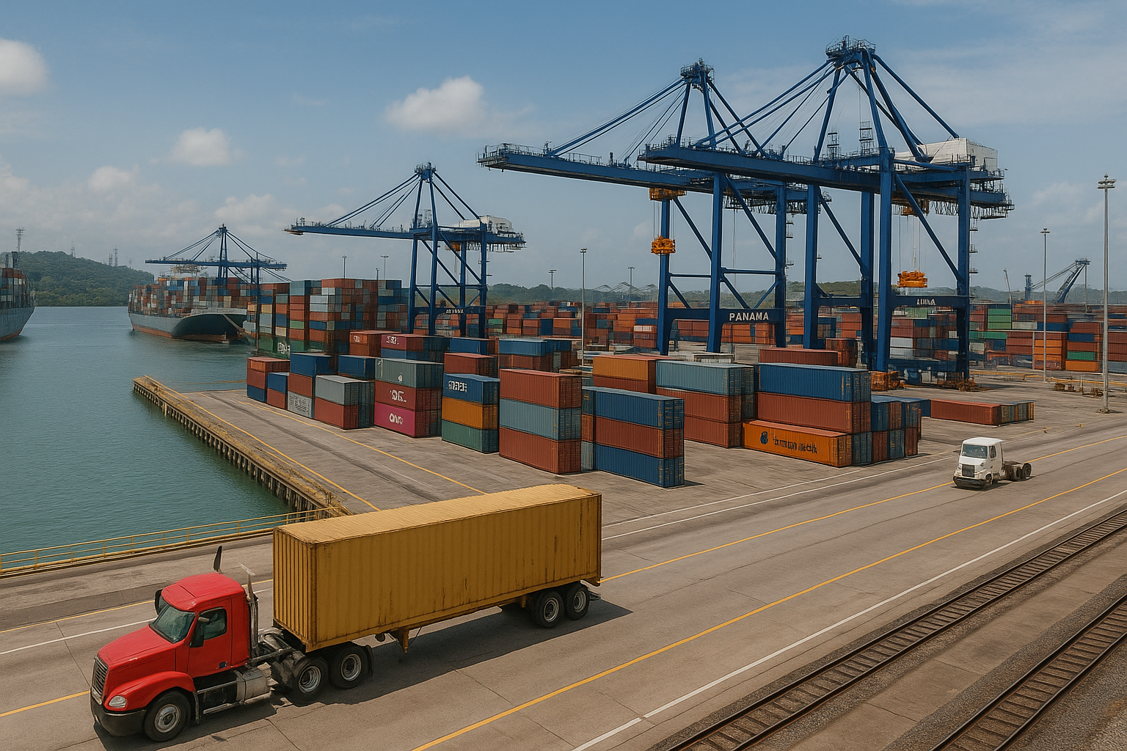
LOGÍSTICA
CÁMARA DE COMERCIO, INDUSTRIAS Y AGRICULTURA DE PANAMÁ I www.panacamara.com

Slide 23
Ingresos del Canal crecen a doble dígito
Los ingresos por peaje del Canal crecieron 38.5% de enero a mayo de 2025 comparado con el año pasado. Este incremento es el resultado del aumento de las toneladas netas en 28.3%, mayormente de los buques Neopamax del tercer juego de esclusas, aunque las esclusas viejas todavía representan una proporción importante de los ingresos (46%).
Ingresos por peaje, % de cambio
Ingresos por peajes del Canal, miles de Balboas)
Ingresos por tipo de buques
Participación
Fuente: Con base en información del INEC..
CÁMARA DE COMERCIO, INDUSTRIAS Y AGRICULTURA DE PANAMÁ I www.panacamara.com

Slide 24
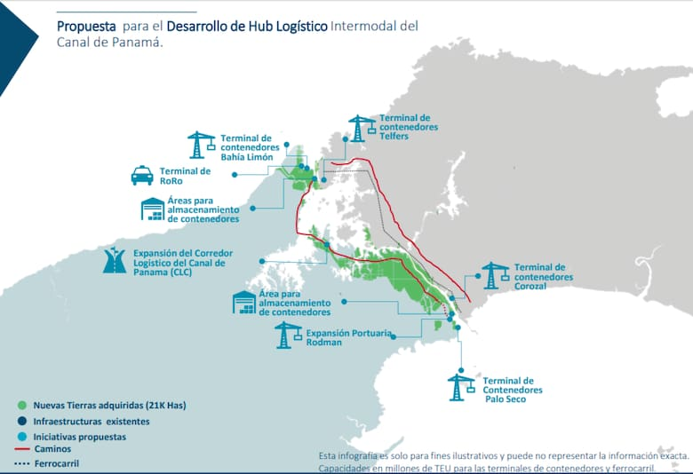
Proyectos de la ACP: gaseoducto y puertos
El Canal de Panamá planea licitar entre 2026 y 2027 un ambicioso proyecto de gasoducto valorado entre 4,000 y 8,000 millones de dólares, que transportaría gas licuado de petróleo desde el Golfo de México hacia Asia y permitiría liberar capacidad de tránsito de buques, mientras se proyectan la construcción de dos nuevos puertos en Corozal y isla Telfers y otras terminales logísticas; en conjunto, estas iniciativas buscan consolidar al país como un hub energético y logístico regional, generar decenas de miles de empleos directos e indirectos, incrementar el movimiento anual de contenedores de 9 a 15 millones de TEUs y aportar ingresos superiores a 35,000 millones de dólares hasta 2050.
Fuente: La Prensa (jul. 4, 2025). Obtenido de: https://www.prensa.com/economia/canal-de-panama-prepara-licitacion-del-gasoducto-y-proyecta-la-construccion-de-cinco-puertos/
CÁMARA DE COMERCIO, INDUSTRIAS Y AGRICULTURA DE PANAMÁ I www.panacamara.com

Slide 25
PUERTOS
El crecimiento portuario en 2024 fue excepcional debido a las restricciones de calado que obligó a los buques portacontenedores a enviar contenedores por el ferrocarril, lo que generó movimientos. No obstante, luego de la coyuntura pasada, el crecimiento de enero a mayo de 2025 fue de solo 1.6%.
Movimiento de contenedores, % de cambio
Movimiento de contenedores, TEUs
Movimiento de carga total, toneladas métricas
Participación
Fuente: Con base en información del INEC..
CÁMARA DE COMERCIO, INDUSTRIAS Y AGRICULTURA DE PANAMÁ I www.panacamara.com

Slide 26
Adquisición de los puertos de Balboa y Cristóbal
Black Rock adquirió los puertos de Panamá, pero la transacción está en revisión por el regulador de la competencia de Hong Kong.
De concretarse la transacción, lo puertos de Balboa sería operados por TIL, el brazo portuario de la compañía naviera MSC.
Actualmente MSC mueve sus contenedores a través de PSA en el Pacífico.
CÁMARA DE COMERCIO, INDUSTRIAS Y AGRICULTURA DE PANAMÁ I www.panacamara.com

Slide 27
ZONA LIBRE DE COLÓN
El crecimiento del comercio total de la ZLC se ha contraído en los dos primeros trimestres de 2025 con respecto a igual periodo del año pasado. Las importaciones CIF se contrajeron 20.1% y las reexportaciones disminuyeron en 2.5%.
Comercio de la ZLC, miles de Balboas
Comercio de la ZLC, % de cambio
Comercio de la ZLC, miles de Balboas
Exportación e importación de la ZLC, miles de Balboas
Fuente: Con base en información del INEC..
CÁMARA DE COMERCIO, INDUSTRIAS Y AGRICULTURA DE PANAMÁ I www.panacamara.com

Slide 28
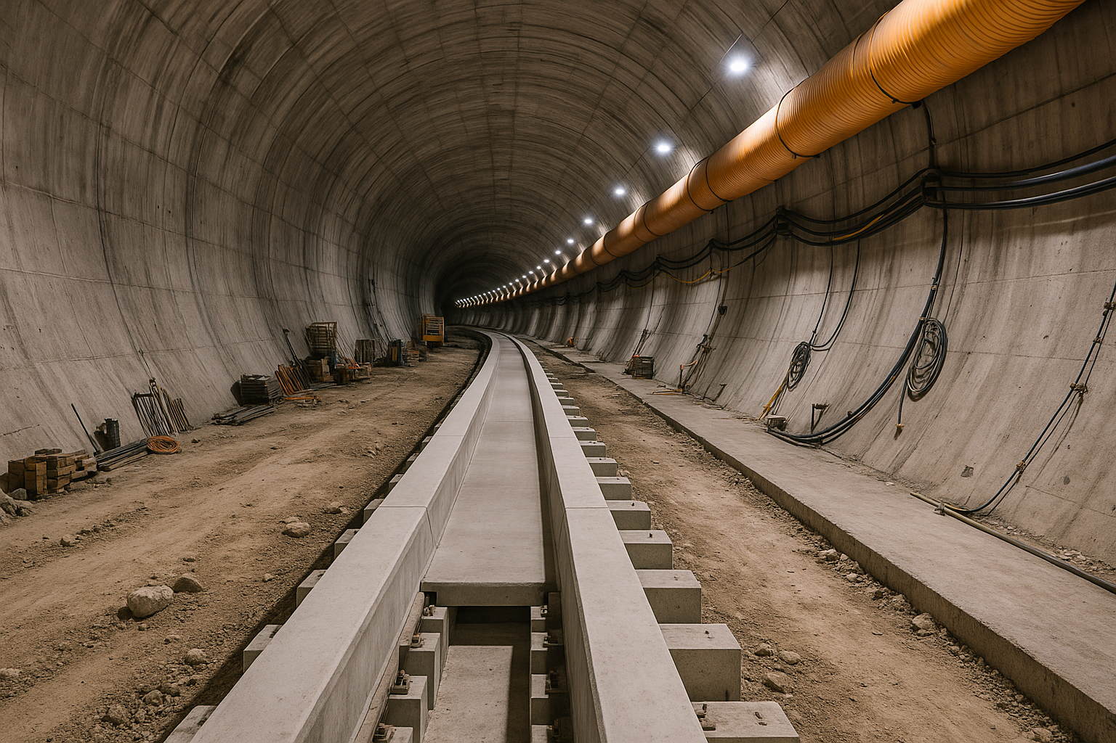
CONSTRUCCIÓN E INMOBILIARIO
CÁMARA DE COMERCIO, INDUSTRIAS Y AGRICULTURA DE PANAMÁ I www.panacamara.com

Slide 29
CONSTRUCCIÓN
El costo de construcción una contracción del 12% de enero a abril de 2025 comparado con igual periodo del año pasado. No obstante, la producción de concreto premezclado y cemento muestran una contracción de 17.6% y 5.1% en ese mismo periodo. La eliminación del bono de vivienda estaría afectando la actividad durante 2025.
Costo de construcción, miles de balboas
PIB de la Construcción, primer trimestre de cada año, millones de balboas
Producción de cemento y concreto premezclado, miles de toneladas métricas
Costo de construcción, miles de balboas
Fuente: Con base en información del INEC..
CÁMARA DE COMERCIO, INDUSTRIAS Y AGRICULTURA DE PANAMÁ I www.panacamara.com

Slide 30

¿Qué esperamos en 2025?
CÁMARA DE COMERCIO, INDUSTRIAS Y AGRICULTURA DE PANAMÁ I www.panacamara.com

Slide 31
PERSPECTIVAS ECONÓMICAS 2025-2026 la economía panameña muestra resiliencia y se proyecta una recuperación sólida a partir de 2025
Crecimiento proyectado para 2025:
Se espera un crecimiento del 4.5% en 2025, impulsado por la recuperación de los sectores clave como construcción, comercio al por mayor y por menor. y transporte y comunicaciones, el cual es un pilar, vinculado a la actividad logística del Canal de Panamá.
Proyecciones para 2026:
El crecimiento económico continuará en un rango positivo, apoyado por la recuperación de los sectores afectados.
Sectores inmobiliarios, empresariales y de intermediación se espera que mantengan un crecimiento constante hacia 2026.
CÁMARA DE COMERCIO, INDUSTRIAS Y AGRICULTURA DE PANAMÁ I www.panacamara.com

Slide 32
El cierre de la mina le resto entre 2 y 3 puntos porcentuales al crecimiento económico de 2024, de modo que la economía creció 2.9%. Para este año se proyecta un crecimiento de 4.5%.
Crecimiento económico
Fuente: CEECAM.
CÁMARA DE COMERCIO, INDUSTRIAS Y AGRICULTURA DE PANAMÁ I www.panacamara.com

Slide 33
El cierre de la mina le restó entre 2 y 3 puntos porcentuales al crecimiento económico de 2024, en 2025 la economía podría crecer 4.5%
Fuente: CEECAM.
CÁMARA DE COMERCIO, INDUSTRIAS Y AGRICULTURA DE PANAMÁ I www.panacamara.com

Slide 34
PROYECCIONES ECONÓMICAS
PIB proyectado, millones de balboas, años 2024-2026
PIB proyectado, millones de balboas, años 2024-2026
Fuente: CEECAM con base en información del INEC.
CÁMARA DE COMERCIO, INDUSTRIAS Y AGRICULTURA DE PANAMÁ I www.panacamara.com

Slide 35
CONCLUSIONES
Panamá mantiene resiliencia, pero enfrenta desequilibrios estructurales: El crecimiento económico proyectado de 4.5% en 2025 refleja una recuperación impulsada por sectores logísticos y comerciales; sin embargo, el riesgo de pérdida futura del grado de inversión y el alto déficit fiscal revelan una vulnerabilidad macroeconómica significativa.
Los logros económicos contrastan con el deterioro social: A pesar del crecimiento del PIB y del dinamismo en el Canal y los puertos, persisten altos niveles de desempleo (9.5%) e informalidad (49.3%), lo que indica que la recuperación no ha sido inclusiva ni equitativa.
Riesgo fiscal creciente y margen de maniobra limitado: El ritmo actual de gasto público y el alza del servicio de la deuda sugieren que el déficit superará el límite legal del 4% del PIB en 2025, obligando a recortes significativos que afectarán inversión pública y crecimiento futuro.
La política monetaria y comercial internacional añade presión: El conflicto geopolítico, la guerra comercial entre EE.UU. y China y los altos costos logísticos han generado volatilidad externa, mientras que el contexto internacional de tasas de interés altas restringe el acceso a financiamiento barato.
CÁMARA DE COMERCIO, INDUSTRIAS Y AGRICULTURA DE PANAMÁ I www.panacamara.com

Slide 36
CONCLUSIONES
El consumo interno sigue debilitado: Indicadores clave como ITBMS, ISC y crédito al consumo no se han recuperado a niveles prepandemia, limitando el efecto multiplicador del crecimiento y reflejando restricciones estructurales en el poder adquisitivo de los hogares.
El sector logístico se consolida como el pilar económico: El Canal, los puertos y el transporte consolidan su posición como principales motores de crecimiento, pero enfrentan desafíos climáticos (acceso al agua) y regulatorios (control de activos estratégicos como los puertos).
El entorno político y regulatorio será determinante: Reformas como la del sistema de pensiones (CSS), el futuro del embalse del Río Indio y la aplicación de asociaciones público-privadas serán claves para sostener la confianza y viabilidad económica en el mediano plazo.
CÁMARA DE COMERCIO, INDUSTRIAS Y AGRICULTURA DE PANAMÁ I www.panacamara.com

Slide 37
Siglas y acrónimos
BID – Banco Interamericano de Desarrollo.
CCIAP – Cámara de Comercio, Industrias y Agricultura de Panamá.
CEECAM – Centro de Estudios Económicos de la CCIAP.
CEPAL – Comisión Económica para la América Latina y el Caribe.
FMI – Fondo Monetario Internacional.
INEC – Instituto Nacional de Estadística y Censo.
MEF – Ministerio de Economía y Finanzas.
MITRADEL – Ministerio de Trabajo y Desarrollo Laboral.
OMC – Organización Mundial del Comercio.
WSJ – Wall Street Journal.
CÁMARA DE COMERCIO, INDUSTRIAS Y AGRICULTURA DE PANAMÁ I www.panacamara.com
Notes:
SOMOS UNA PLATAFORMA LOGISTICA DE CLASE MUNDIAL

